Slide 1



Разрешение семантической неоднозначности
Часть 2. Методы с обучением
Толдова С.Ю.
Высшая Школа Экономики, Москва, 2015
www.hse.ru

Slide 2
Постановка задачи
WSD – word sense disambiguation
Тагетированное разрешение семантической неоднозначности
Разрешение неоднозначности на всем тексте
WSI – word sense induction
Извлечение смыслов слова

Slide 3
Постановка задачи
Методы разрешения неоднозначности:
основанные на знаниях (с использованием баз знаний и лексикографических ресурсов)
обучение с учителем
с частичным привлечением учителя
без учителя

Slide 4
Постановка задачи
Методы без использования лексикографических ресурсов

Slide 5
Постановка задачи
Напоминание. Постановка задачи в ML
Задано:
множество объектов X,
множество допустимых ответов Y ,
существует целевая функция (target function) y∗ : X → Y , значения которой y_{i} = y ∗ (x_{i}) известны только на конечном подмножестве объектов {x₁, . . . , x_{ℓ}} ⊂ X.
Пары «объект– ответ» (x_{i} , y_{i}) называются прецедентами. Совокупность пар X_{i} = (x_{i} , y_{i}) i=1, … l называется обучающей выборкой (training sample).

Slide 6
Постановка задачи
Напоминание. Постановка задачи в ML
Задача обучения по прецедентам заключается в том, чтобы по выборке X_{ℓ} восстановить зависимость y∗,
то есть построить решающую функцию (decision function)
a: X → Y , которая приближала бы целевую функцию y∗ (x),
причём не только на объектах обучающей выборки, но и на всём множестве X.
Признак (feature) f объекта x — это результат измерения некоторой характеристики объекта.
Пусть имеется набор признаков f1, . . . , fn.
Вектор f1(x), . . . , fn(x) - признаковым описанием объекта
x ∈ X.
Объект ≈ признаковое описание объекта

Slide 7
Моделирование задачи:
Множество ответов
множество значений ключевой лексемы
Множество объектов
множество контекстов, в которых встретилась ключевая лексема

Slide 8



Пример
Параметры задачи.
Контекстные признаки
Christopher D. Manning and Hinrich Schütze. 1999. Foundations of Statistical Natural Language Processing. MIT Press, Cambridge, MA, USA.

Slide 9
Резюме
две задачи: wsd и wsi
набор значений: количество значений / «ярлыки» / метод / задача
набор значений:
извлекается из корпуса
из лексикографических ресурсов
является результатом WSI
Признаки: контекст – документы / окно / n-граммы / skip-n-граммы / дополнительные фильтры или признаки – части речи / синтаксические отношения

Slide 10
Для определения весов признаков можно использовать:
(а) модель IR (tf.idf)
(b) меры ассоциативной связи
(в) графовые модели
Для определения близости контекстов можно использовать:
меры ассоциативной связи (коллокационные меры)

Slide 11
Введение. Постановка задачи
Задача. Основные подходы. Применение Варианты задачи
Для уменьшения признакового пространства и борьбы с разреженными данными можно использовать:
(а) латентно-семантический анализ (SVD)
(b) методы дистрибутивной семантики
(в) графовые модели

Slide 12
Методы машинного обучения
автоматическая классификация и кластеризация

Slide 13
Контролируемые методы машинного обучения
Задача разрешения семантической неоднозначности сводится к задаче классификации:
Дано: w_{j ~} {s_{i}} – множестов смыслов для слова w_{j}
{f_{i} } – множество признаков
(для данной задачи: признаки - множество контекстных слов, множество морфологических тегов и т.п.)
Задача: наблюдаемое в конкретном контексте словоупотребление отнести к одному из классов (s_{i}) на основе информации о значениях признаков {f_{i} } для данного контекста
⇒ надо построить такую модель, чтобы по комбинации значений признаков максимально точно предсказывать s_{i}

Slide 14
КОНТРОЛИРУЕМЫЕ МЕТОДЫ ОБУЧЕНИЯ: ОБУЧАЕМЫЙ КЛАССИФИКАТОР
Обучающий корпус: размеченный по s_{i} вручную корпус текстов
Множество признаков: контекстные слова и POS тэги с весами
Найти такие значения признаков, чтобы их комбинация была «оптимальна» на данном значении слова (например, вероятность приписать данное значение словоформе в данном контексте была максимальной или энтропия была бы максимальной)
sˆ= argmax _{s ε senses} Pr(s|V_{w})
Обучение:
извлечение из корпуса информации о совместной встречаемости значения s _{i} и признака v_{w}

Slide 15
Признаки для классификатора
Collocational features and bag-of-words features
Collocational
Features about words at specific positions near target word
Often limited to just word identity and POS
Bag-of-words
Features about words that occur anywhere in the window (regardless of position)
Typically limited to frequency counts
(Из презентации Martin&Jurafsky)

Slide 16
Пример
Пример (WSJ):
An electric guitar and bass player stand off to one side not really part of the scene
Assume a window of +/- 2 from the target
(Из презентации Martin&Jurafsky)

Slide 17
Пример
WSJ:
An electric guitar and bass player stand off to one side not really part of the scene,
Assume a window of +/- 2 from the target
(Из презентации Martin&Jurafsky)

Slide 18
Collocational features
Position-specific information about the words and collocations in window
guitar and bass player stand
word 1,2,3 grams in window of ±3 is common
(Из презентации Martin&Jurafsky)

Slide 19
«Мешок слов». Признаки
игнорируем позиции
в пределах окна
выбор словаря
частота / бинарный признак

Slide 20
Пример. Байесовская классификация.
Наивный байесовский классификатор —вероятностный классификатор, основанный на применении Теоремы Байеса
Вероятностная модель для классификатора:
вероятность того, что слово имеет значение С, при условии, что оно имеет признаки F₁, F₂, … F_{n}
(оно находится в контексте слов из {F₁, F₂, … F_{n}}, либо частей речи из этого множества, либо имеет др. признаки)
Мы не можем напрямую оценить эту вероятность, но можем оценить вероятность появления признака F при условии, что слово имеет значение С (по обучающему корпусу)

Slide 21

Пример. Байесовская классификация.
Мы не можем напрямую оценить эту вероятность, но можем оценить вероятность появления признака F при условии, что слово имеет значение С (по обучающему корпусу).
Применим формулу условной вероятности:

Slide 22
Пример. Байесовская классификация
Знаменатель не зависит от c, значения F_{i} даны (фиксированы)
Числитель – эквивалентен совместной встречаемости

Slide 23

Пример. Байесовская классификация
“Наивное” предположение об условной независимости:
каждое свойство f_{i} не зависит от любого другого свойства f_{j} при i≠ j при данном классе (вероятность признаков не зависит друг от друга при данном классе)
порядок следования признаков объекта не имеет значения
Все параметры модели могут быть аппроксимированы относительными частотами из набора данных обучения. Это оценки максимального правдоподобия вероятностей.

Slide 24
Байесовский классификатор
Переформулируем задачу:
дано множество объектов cont_{i} = {f_{q}, f₂, ..., f_{m}}
каждый обладает некоторым набором признаков из множества всех признаков F = {f₁, f₂, ..., f_{q}}),
а также одной меткой из множества меток C = {c₁, c₂, ..., c_{r}}
(в нашем случае – многозначное слово в определенном контексте)
Задача: найти наиболее вероятный класс/метку входящего объекта cont_{i}, опираясь на набор его признаков F_{cont} = {f_{cont1}, f_{cont2}, ..., f_{contn}}.
Т.е. необходимо вычислить такое значение случайной переменной C, при котором достигается апостериорный максимум (maximum a posteriori probability, MAP).

Slide 25




Пример. Байесовская классификация
Будем считать, что слово W представлено несколькими контекстами (имеет несколько значений), которые могут быть представлены множеством слов с (независимой) вероятностью (множеством слов контекста), что i-ое слово данного контекста W встречается в контексте значения С:
Тогда вероятность для данного контекста и значения C:
Вопрос, на который мы хотим ответить: «какова вероятность того, что данный контекст D принадлежит классу C?»
Чему равна вероятность p(C|D)?

Slide 26





Пример. Байесовская классификация
Предположим, что мы имеем только два класса: S и ¬S
Если
то слово в данном контексте D имеет значение S

Slide 27
Пример: колокации
Слайд из презентации Daniel Jurafsky. James H. Martin. Speech and Language Processing. An Introduction to Natural Language Processing, Computational Linguistics, and Speech Recognition.

Slide 28
Тагетирование разрешение неоднозначности
Окно – n слов
Что может быть признаком?
Слова, леммы, частеречные пометы, частоты
An electric guitar and bass player stand off to one side, not really part of the scene, just as a sort of nod to gringo expectations perhaps.
контекст (локальные признаки)
[ (guitar, NN1), (and, CJC), (player, NN1), (stand, VVB) ]
слова, имеющие высокую частоту совместной встречаемости (topical features)
[fishing, big, sound, player, fly, rod, pound, double, runs, playing, guitar, band]
[0,0,0,1,0,0,0,0,0,0,1,0]
другие признаки:
[followed by "player", contains "show" in the sentence,…]
[yes, no, … ]
(Из презентации Martin&Jurafsky)

Slide 29
Targeted Word Sense Disambiguation
Разрешение неоднозначности одного ключевого слова
“Take a seat on this chair”
“The chair of the Math Department”
Задача классификации:
(1) – мебель или не мебель,
(2) председатель или не председатель
Нужен корпус, где встречается ключевое слово, аннотированный по значениям данного слова
на основе корпуса строим вектор признаков:
вектор лингвистически значимых признаков, характеризующих контекст (например, слова из некоторого окна)
Разрешение неоднозначности:
приписываем значение ключевому слову в новых текстах

Slide 30
DECISION LIST ALGORITHM
Based on ‘One sense per collocation’ property.
Nearby words provide strong and consistent clues as to the sense of a target word.
Collect a large set of collocations for the ambiguous word.
Calculate word-sense probability distributions for all such collocations.
Calculate the log-likelihood ratio
Higher log-likelihood = more predictive evidence
Collocations are ordered in a decision list, with most predictive collocations ranked highest.
Из презентации Mitesh M. Khapra https://www.cse.iitb.ac.in/~nlp-ai/WSD.ppt
Assuming there are only
two senses for the word.
Of course, this can easily
be extended to ‘k’ senses.
CFILT - IITB
Pr(Sense-A| Collocation_{i})
Pr(Sense-B| Collocation_{i})
Log( )
30
30

Slide 31
Обучение с учителем
Общие комментарии
используйте корпус, не полагайтесь на словари
в корпусе больше «хороших» признаков, например, имен собственных
Байесовский классификатор (Naïve Bayes)
Проблема разреженных данных
Поскольку оценка строится на произведении вероятности, признаки с низкой вероятностью могут повлиять на результат

Slide 32
Обучение без учителя
Извлечение смыслов
Word Sense Induction

Slide 33
Обучение без учителя: кластеризация
Дано:
Есть n контекстов, в которых встречается многозначное слово, т.е. множество
Cont_{i}={f_{ij}}
мы не знаем заранее, сколько значений имеет слово
Задача:
сгруппировать близкие контексты -> получим разные смыслы слова

Slide 34
Пример кластеризации по контекстным словам. Лексема «Вера»
Лексема «Вера»
1. Шаг 1. Строим признаковое пространство 1
1. Все контекстные слова корпуса с окном -/+5
2. Отбираем наиболее информативные признаки: PMI
2. Шаг 2. Новое признаковое пространство
2.1. Для каждого отобранного признака отбираем контексты с окном -/+5
2.2. Отбираем наиболее информативные признаки: PMI
2.3. Признаки контекста – информативные признаки для слов контекста
3. Шаг 3. Кластеризуем контексты по отобранным на втором шаге признакам
34
34

Slide 35
Пример кластеризации по контекстным словам. Лексема «Вера»
Результат кластеризации:
 | 1 | cluster_0
3465_храм | 227 | cluster_2
4194_христианский | 239 | cluster_2
4269_церковь | 242 | cluster_2
5835_религиозный | 270 | cluster_2
6102_святой | 273 | cluster_2
6672_святыня | 279 | cluster_2
8428_православный | 292 | cluster_2
9224_христос | 298 | cluster_2
37797_христианин | 341 | cluster_2
35
35

Slide 36
Пример кластеризации по контекстным словам. Лексема «Вера»
3188_приехать | 219 | cluster_0
3729_правый | 232 | cluster_0
3938_будущее | 233 | cluster_0
4212_выиграть | 240 | cluster_0
4481_встреча | 247 | cluster_0
4912_фонд | 254 | cluster_0
5095_республика | 258 | cluster_0
5213_турнир | 260 | cluster_0
5260_выставка | 261 | cluster_0
5266_поединок | 262 | cluster_0
5743_свобода | 268 | cluster_0
6041_чемпионат | 272 | cluster_0
7626_совершить | 286 | cluster_0
12373_ракетка | 312 | cluster_0
30941_australian | 336 | cluster_0
49837_open | 345 | cluster_0
результат кластеризации
36
36

Slide 37
4_хватать | 2 | cluster_1
16_пора | 4 | cluster_1
39_молодой | 6 | cluster_1
121_получить | 16 | cluster_1
122_остаться | 17 | cluster_1
147_знать | 22 | cluster_1
150_поддерживать | 23 | cluster_1
162_главный | 24 | cluster_1
37
37

Slide 38

YAROWSKY’S ALGORITHM (WSD USING ROGET’S THESAURUS CATEGORIES)
Based on the following 3 observations:
Different conceptual classes of words (say ANIMALS and MACHINES) tend to appear in recognizably different contexts.
Different word senses belong to different conceptual classes (E.g. crane).
A context based discriminator for the conceptual classes can serve as a context based discriminator for the members of those classes.
Identify salient words in the collective context of the thesaurus category and weigh appropriately.
Weight(word) = Salience(Word) =
CFILT - IITB
Из презентации Mitesh M. Khapra https://www.cse.iitb.ac.in/~nlp-ai/WSD.ppt
38

Slide 39
YAROWSKY’S ALGORITHM (WSD USING ROGET’S THESAURUS CATEGORIES)
ANIMAL/INSECT
species (2.3), family(1.7), bird(2.6), fish(2.4), egg(2.2), coat(2.5), female(2.0), eat (2.2), nest(2.5), wild
TOOLS/MACHINERY
tool (3.1), machine(2.7), engine(2.6), blade(3.8), cut(2.2), saw(2.5), lever(2.0), wheel (2.2), piston(2.5)
CFILT - IITB
Из презентации Mitesh M. Khapra https://www.cse.iitb.ac.in/~nlp-ai/WSD.ppt
39

Slide 40
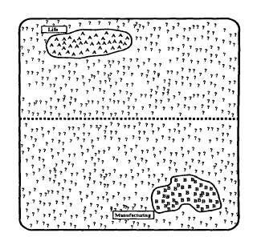
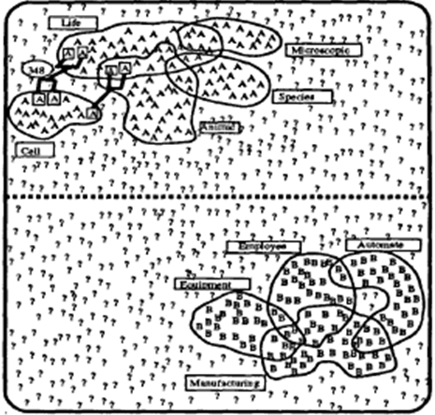
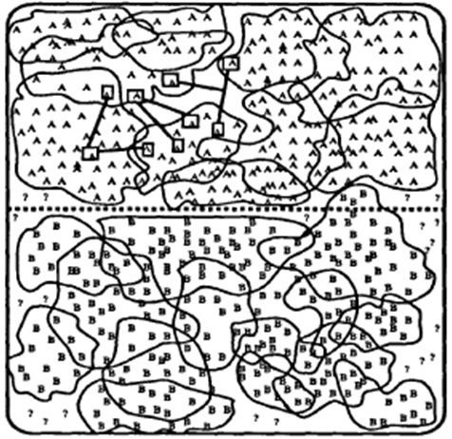
Semi-supervised learning Initialization, Progress and Convergence
Residual data
Life
Manufacturing
Seed set grows | Stop when residual set stabilizes
40
Christopher D. Manning and Hinrich Schütze. 1999. Foundations of Statistical Natural Language Processing. MIT Press, Cambridge, MA, USA.

Slide 41
Semi-Supervised Approaches – Comparisons & Conclusions
Approach | Average Precision | Corpus | Average Baseline Accuracy
Supervised Decision Lists | 96.1% | Tested on a set of 12 highly polysemous English words | 63.9%
Semi-Supervised Decision Lists | 96.1% | Tested on a set of 12 highly polysemous English words | 63.9%
Works at par with its supervised version even though it needs significantly less amount of tagged data.
Has all the advantages and disadvantaged of its supervised version.

Slide 42
Кластеризация
в большой неразмеченной коллекции найти примеры с многозначным словом
выделить признаки (например, контекстные слова), определить, как измерять признак (например, tf.idf, количество повторов слова или 0/1 – есть слово или нет
определить метрику для измерения расстояния (меру близости) между словами (например, мера Жаккара, косинусная мера, хи-квадрат, PMI и т.п.)
построить матрицу расстояний
применить один из методов группировки объектов при кластеризации

Slide 43
Основные подходы
1. Knowledge-Based – используем словари, тезаурусы и т.п
2. Supervised Learning – используем размеченный корпус для обучения
Алгоритм Леска и его производные: сличаем контекст с определением, значение с большим числом совпадений выигрывает.
Измерение пути в тезаурусе: расстояние от лук (onion) до каперсов меньше, чем от лук (bow).
Шаблоны на сочетаемость
Features: коллокации, мешки слов
Классификаторы: Naive Bayes, Decision List
3. Bootstrapping (minimally supervised)
В отсутствие большого размеченного корпуса
Берем небольшой набор (seedset), обучаем на нем классификатор, потом применяем на корпусе и используем уверенно разрешенные примеры для нового обучения
4. Unsupervised Learning

Slide 44
Пример knowledge-based подхода: WSD с помощью WordNet и Wiki
Статья «Knowledge-rich Word Sense Disambiguation Rivaling Supervised Systems»
Привязали страницы Вики к синсетам WordNet, используя пометы дизамбигуации в первой и отношения – во втором.
Получившийся WordNet++ с более широким охватом, дополненными определениями применили в обычных Knowledge-Based методах – один из вариантов Леска и DegreeCentrality (бег по графу)

Slide 45
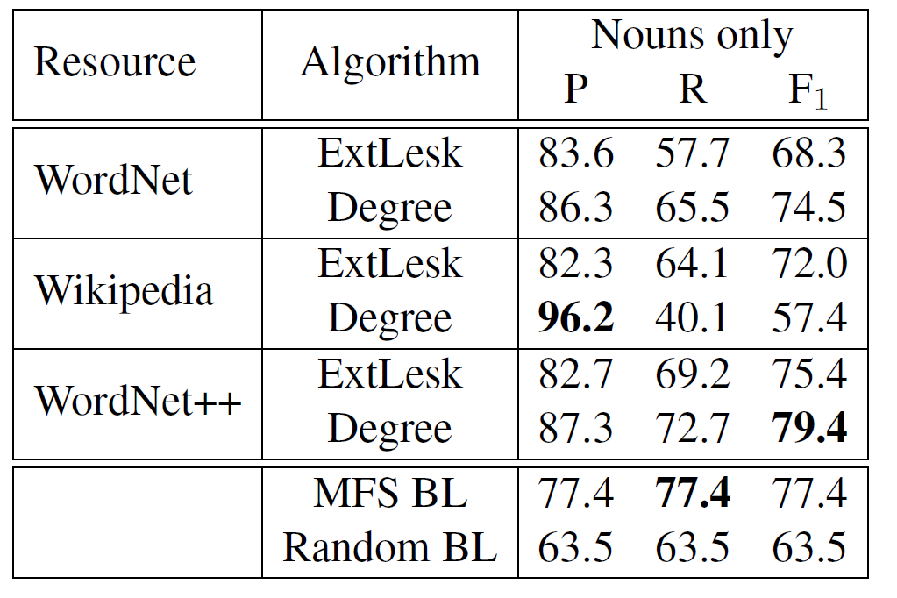

Slide 46
Примеры шаблонов для автоматического создания тезауруса
Когипонимы
[Х], груши и другие фрукты
Синонимы
веселый и [Х]
3. Антонимы
довольный, но [Х]
4. Гиперонимы - гипонимы
яблоки, груши и другие [Х]
яблоки это такие [Х]
антоновские [Х], орфографические и толковые [Х], левая доля [Х]

Slide 47
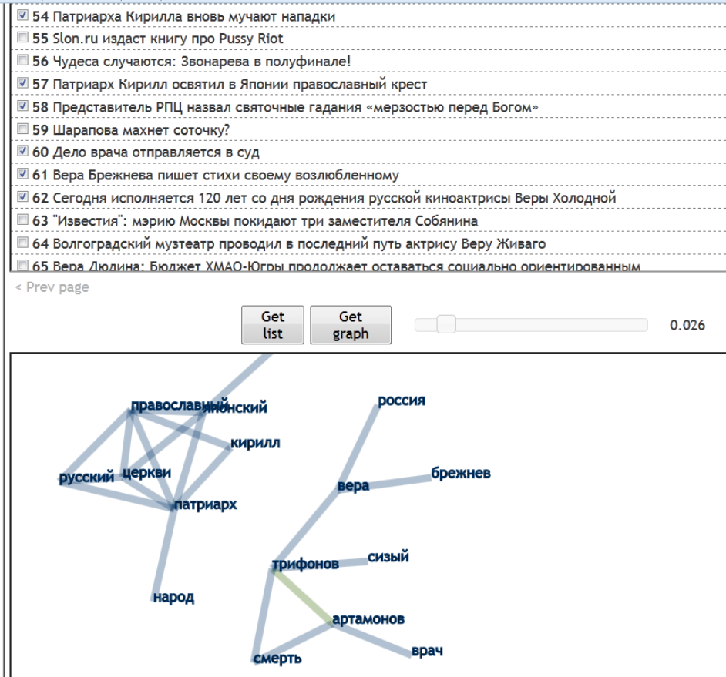
Несколько слов о графовых моделях

Slide 48
Ресурсы/примеры систем
Семантические корпусы:
http://www.gabormelli.com/RKB/SemCor_Corpus
http://www.ruscorpora.ru/corpora-sem.html
http://opencorpora.org/
WordNet
http://wn-similarity.sourceforge.net/ - удобная user-friendly измерялка разных вариантов близости по WordNet-графу

Slide 49
Соревнования/оценка
http://www.senseval.org/ - SensevaL, бывший SemEval, кажется, самый старый и известный
http://lrec2014.lrec-conf.org/ - конференция Language Resources and Evaluation Conference
http://romip.ru/- РОМИП (не в чистом виде, но качество WSD во многом определяет результаты соревнований по инфопоиску)

Slide 50
Соревнования/оценка
Материалы:
http://russe.nlpub.ru/

Slide 51
Литература
Ch.7 Word Sence Disambiguation. // Christopher D. Manning and Hinrich Schütze. 1999. Foundations of Statistical Natural Language Processing. MIT Press, Cambridge, MA, USA.
https://nlp.stanford.edu/fsnlp/
https://www.cs.vassar.edu/~cs366/docs/Manning_Schuetze_StatisticalNLP.pdf
Speech and Language Processing An Introduction to Natural Language Processing, Computational Linguistics, and Speech Recognition.
https://web.stanford.edu/~jurafsky/slp3/
https://web.stanford.edu/~jurafsky/slp3/ed3book.pdf

